Slide 1
课程介绍
2024/2/24
电子系统导论教学团队

Slide 2
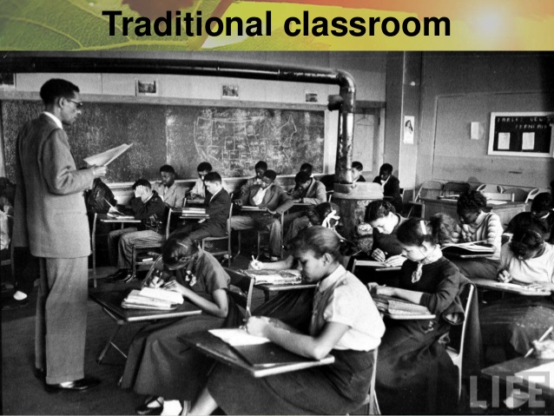
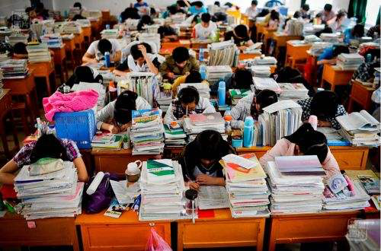
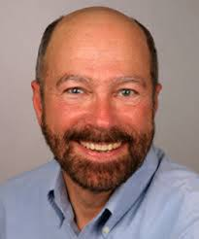
老师： 传道、授业、解惑：
学生：上课、复习、考试
I felt like I had learned how to solve a lot of problems that the professors gave me –problems on tests, based on the material we learned in class – but I had no confidence that I could design something from scratch。（通过熟记老师课堂里讲的知识，我能考出好成绩。但在实际中，我没任何信心我能从头设计一个新的东西。)
Ed Carryer,
Stanford University,
Smart Product Design

Slide 3
创新者素质 ( Tony Wagner)
Curiosity （好奇心）
Collaboration（团队合作）
Associative or integrative thinking （联系与融合思维，connecting the dots）
A bias toward action and experimentation（快速行动与实践）

Slide 4
创新者素质（Tersa Amabile, 哈佛商学院）
Creative thinking
skills
Expertise
技术知识
创新思维
Innovation
创新
Motivation
驱动力
（外在，内在）

Slide 5
课程内容
以开源软硬件为平台，以Python为主要编程语言，讲授电子系统的组成和运行原理，包括信号的产生、采集、处理、传输与控制五大模块的基本概念，让学生动手实践并开展自主设计。
开源硬件平台：树莓派为核心开发板

Slide 6
Schedule
1. 课程简介（1学时）
介绍课程内容，介绍电子系统的主要组成部分。
树莓派系统（2学时）
介绍树莓派和Linux操作系统，系统安装实验。
2. Python编程一（1.5学时）
介绍树莓派Python环境的安装设置，Python的基本语法。
Python编程二（1.5学时）
介绍Python的模块运用，多线程，Python GUI编程。
编程作业（按个人第三周后提交）
3. GPIO接口（3学时）
介绍树莓派GPIO接口编程，按键开关与LED，IO口中断。

Slide 7
Schedule
4. 串行接口（3学时）
介绍树莓派I2C的接口编程，超声模块。
5. 模数转换（3学时）
介绍树莓派ADC编程，电压采集和采样实验。
6. 信号分析与处理（3学时）
介绍频域分析概念，以电压采样滤波重构为示例。
7. 基于树莓派的小车（3学时）
介绍小车的基本结构，系统组装实验。
8. 电机驱动（3学时）
介绍树莓派GPIO的PWM接口，直流电机驱动实验。

Slide 8
Schedule
9. 定时与计数（3学时）
对霍尔传感器的脉冲进行计数，实现转速的测量。
10. 自动控制（3学时）
介绍开环、反馈控制的基本概念，小车运行控制实验。
11. 图像与视频接口（3学时）
介绍树莓派的摄像头接口与基本图像处理。
3-11实验内容，每个实验按小组提交实验报告
12. 专题讲座（3学时）
讲述电子系统设计的核心概念和前沿进展。

Slide 9
Schedule
13-14. 综合实验一（6学时）
提交实验报告
15-16. 综合实验二（6学时）
提交实验报告

Slide 10
考核方式
2-3个人一组，团队协作完成课程内容，提交报告
评分方式
平时实验 50%
综合实验一：8字绕桩 20%
综合实验二：魔方绕桩 30%
注意：本课程无补考！

Slide 11
综合实验一
8字绕桩
在赛道中间随机设置障碍物
PID控制电机驱动
提供地面引导线
通过超声、摄像头等传感器完成8字绕桩前行（不一定需要严格循线走，但绕行方向必须一致）
引导线
半圈里程点
起点

Slide 12
评分细则
正式竞速前有且仅有一次试跑机会。
1分钟内计完成多少圈，过半圈点不满一圈按半圈记。
每组3次机会，取最好成绩。
中途如线路错误，即时结束本次测试。
按照成绩排序（允许并列），按照第一名，按每降一名降0.5分计分。

Slide 13
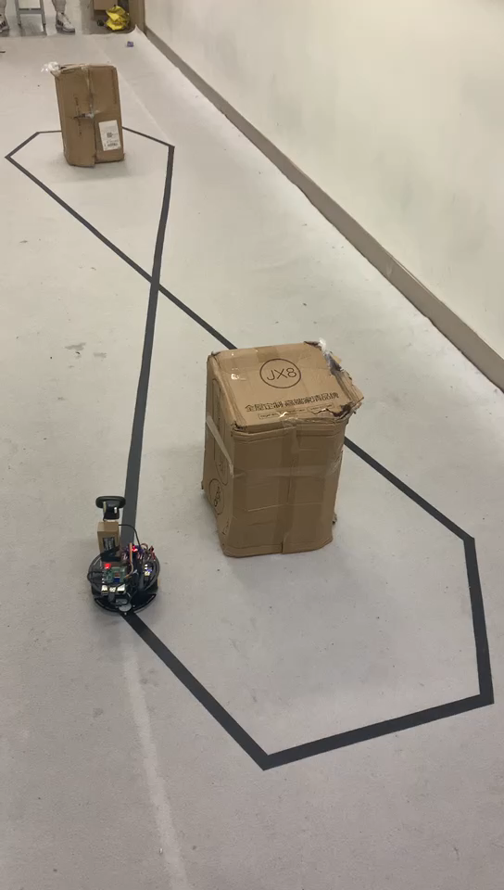
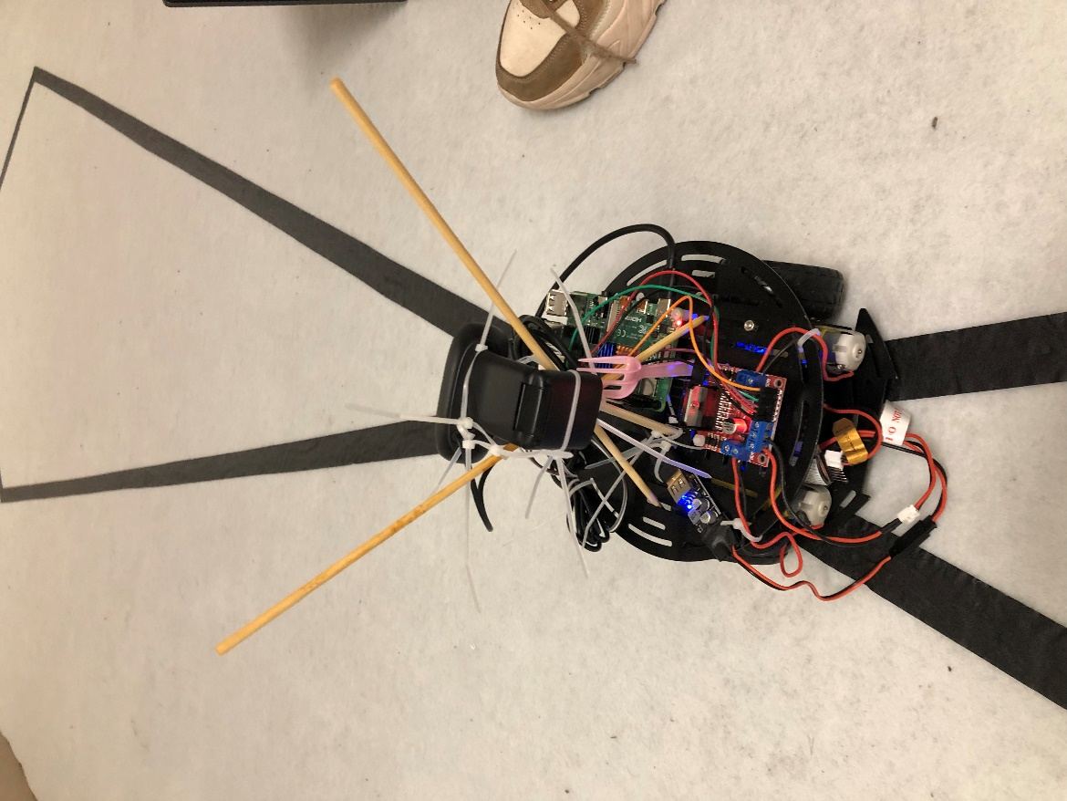
2021年8字绕桩

Slide 14
魔方绕桩竞速
终点
在赛道中间随机位置摆放若干个大魔方障碍物
PID控制电机驱动
通过超声、摄像头等传感器完成绕桩前行
不允许人工干预小车前进
要求：静止状态从起点线出发，小车前方视野看到不同颜色的魔方，根据教师事先规定从左边或者右侧通过，最终到达终点（每个班由任课教师决定魔方数量和颜色规则）
魔方
里程碑3
魔方
里程碑2
魔方
里程碑1
起点

Slide 15
评分细则
正式竞速前有且仅有一次试跑机会，试跑成绩不计。
每组三次机会，取最好成绩。
若按照规定段到达终点，用时短者为优（精确到0.1秒）。
若未完成中途停止（比如漏过魔方或者绕错方向），则不记时间，只记成功绕过（正确方向越过里程碑线）的魔方数量，同等数量同等成绩。
按照成绩排序（允许并列），按照第一名，按每降一名降1分计分。

Slide 16
课程纪律
抄袭与被抄袭者一律取消当次实验成绩！
不允许进行超频、调高电压、私自替换组件等不公平的手段！
病假要有病假条，事假要事先请假！

Slide 17
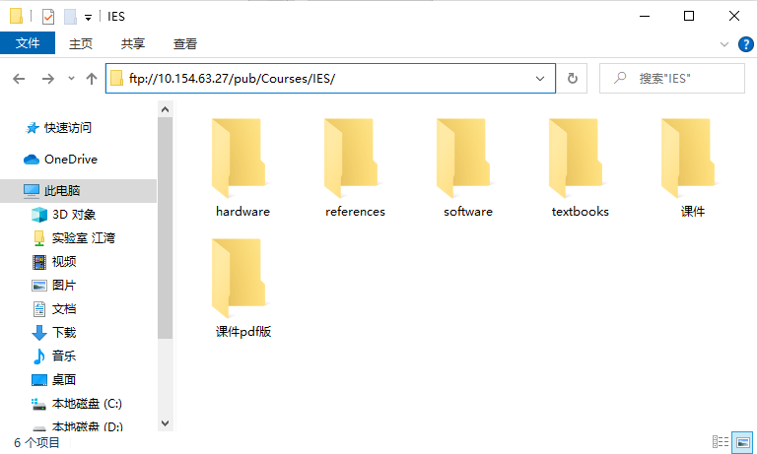
网络资源
课程FTP
ftp://10.154.63.27/pub/Courses/IES/ 只可校园网内访问
推荐采用FileZilla，FTPRush等FTP客户端软件访问
也可用资源管理器地址栏直接打开（可能不稳定）

Slide 18
教材与器材
Simon，Monk 著；韩波 译, 树莓派开发实战（第2版）, 人民邮电出版社, 2017.
实验器材按小组发放，平时自行保管，期末收回。
期末如果愿意将器材留作自用，可签署代购委托书，委托实验中心购买新器材归还
若自行淘宝购买，器材清单及购买链接可参考ftp中的文档
ftp://10.154.63.27/pub/Courses/IES/hardware/实验器材购买链接.xlsx

Slide 19
专用教室
物理楼413/414实验室
请按照门口贴的座位表上课，不允许随便交换座位！
注意用电安全！
水杯不允许放在桌上！
实验员
黄奇伟 (ywhuang@fudan.edu.cn)，物理楼409
黄彦淇 (yqhuang@fudan.edu.cn)，物理楼409

Slide 20
任课教师
姓名 | 上课时间 | 江湾校区办公室 （交叉2号楼） | 邮件
冯 辉 | 周一 | C5025 | hfeng@fudan.edu.cn
邹 卓 | 周二 | B7027 | zhuo@fudan.edu.cn
丛春晓 | 周二 | B7015 | cxcong@fudan.edu.cn
王 峰 | 周三 | B6023 | fengwang@fudan.edu.cn
王海鹏 | 周三 | B6025 | hpwang@fudan.edu.cn
万 景 | 周四 | B7013 | jingwan@fudan.edu.cn
胡来归 | 周四 | A7005 | laiguihu@fudan.edu.cn
邱 剑 | 周五 | C4023 | jqiu@fudan.edu.cn
陈国平 | 周五 | A7005 | gpchenapple@fudan.edu.cn

Slide 21
参考书籍
树莓派
Eben Upton, Gareth Halfacree 著；张静轩, 郭栋, 许金超, 王伟 译，树莓派用户指南（第3版），人民邮电出版社，2016.
Wolfram Donat等 著；韩德强 译, Python树莓派编程, 机械工业出版社, 2016.
Rushi Gajjar 著；胡训强，张欣景 译, 树莓派+传感器：创建智能交互项目的实用方法、工具及最佳实践, 机械工业出版社, 2016.
柯博文 著, 树莓派Raspberry Pi实战指南：手把手教你掌握100个精彩案例, 清华大学出版社, 2015.

Slide 22
现代电子系统的定义
由微处理器和电子元器件组成的能够产生、采集、存储、传输、处理和控制信号的客观实体称之为现代电子系统。

Slide 23
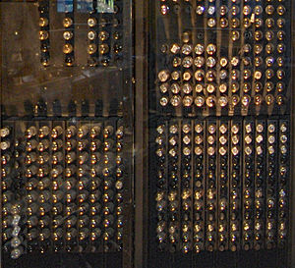
电子系统的历史
第一代：基于电子管
第二代：基于晶体管
第三代：集成电路
The 1946 ENIAC computer used 17,468 vacuum tubes and consumed 150 kW of power

Slide 24
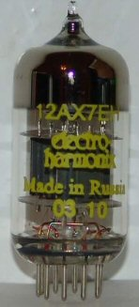
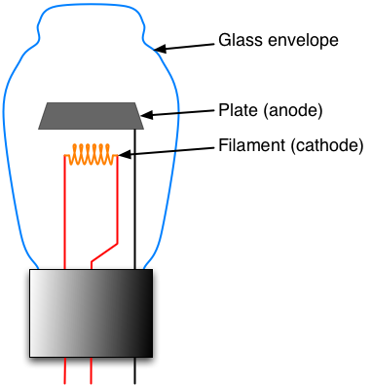
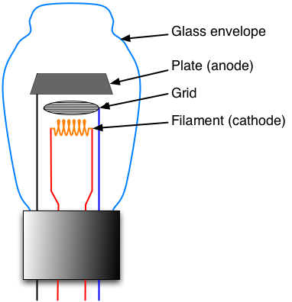
电子管
灯泡状的真空二极管或三极管
20世纪初发明

Slide 25
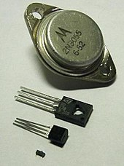
晶体管
晶体管（transistor）在1947年，由约翰·巴丁、沃尔特·布喇顿和威廉·肖克利所发明。
他们因为半导体及晶体管效应的研究获得1956年诺贝尔物理奖。

Slide 26
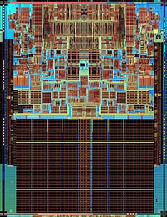
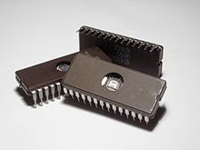
集成电路
现代集成电路是由杰克·基尔比在1958年发明的。因此荣获2000年诺贝尔物理奖
Intel Core 2集成电路核心

Slide 27
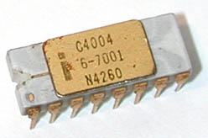
微处理器
微处理器(micro processor)是可编程化处理数据的特殊集成电路。
处理通用数据时，叫作中央处理器(Central Processing Unit, CPU)
处理图像数据的，叫作图形处理器(Graphics Processing Unit, GPU)
处理音频数据的，叫作音频处理器(Audio Processing Unit, APU)
集成多种外设的，成为单片机(MCU)或者嵌入式处理器
第一款微处理器
Intel 4004（1971）

Slide 28
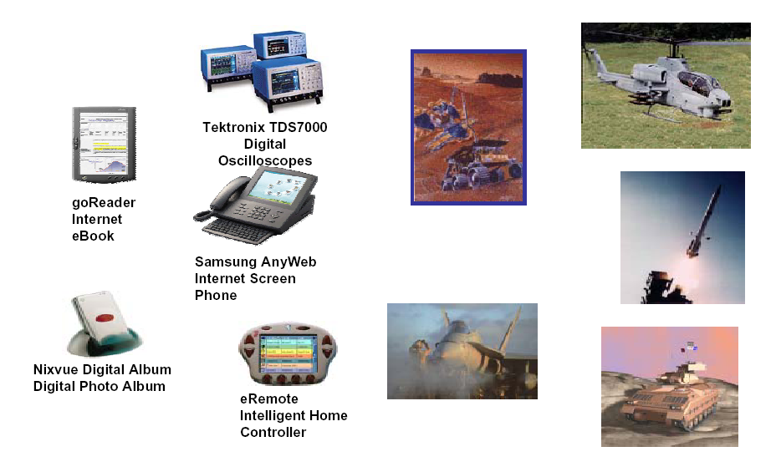
“上天入地”的电子系统

Slide 29
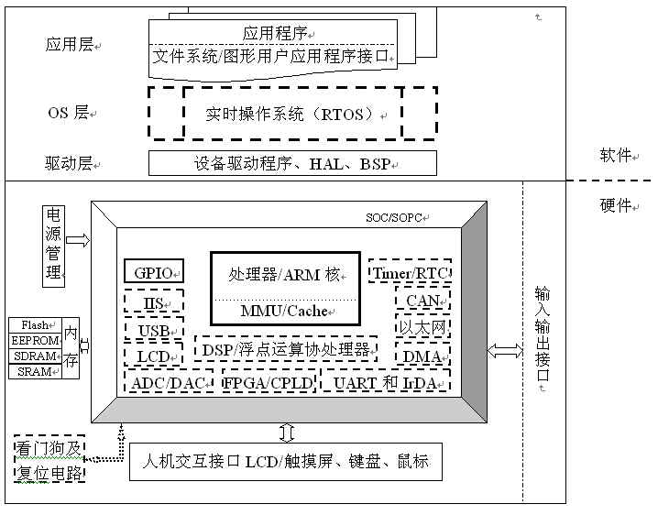
电子系统的组成结构

Slide 30
电子系统里的主要硬件
微处理器
MCU 8051，PIC
MPU ARM/MIPS
通用DSP TI/ADI DSP
多媒体处理器 Trimedia
存储器
RAM Hynix
E²PROM Hitachi, Xilinx(配合其FPGA专用)
FLASH Samsung, Fujitsu
JTAG调试 处理器集成
可编程器件
FPGA/CPLD Xilinx，Altera
外围设备
串口 大多集成在处理器中
USB Host/Client
网卡
ADC/DAC
……

Slide 31
典型微处理器
X86处理器
Intel
AMD

Slide 32
典型微处理器
ARM
英国先进RISC机器公司（Advanced RISC Machines，简称ARM公司）作为fabless、chipless这一生产模式最为成功的典范，既不生产芯片，也不销售芯片，而是设计出高效的IP内核，授权给各半导体公司使用；
半导体公司在ARM技术的基础上，根据自己公司的产品定位，添加自己的设计并推出芯片产品；
最后由OEM客户采用这些芯片来构建基于ARM技术的最终应用系统产品。

Slide 33
典型嵌入式处理器
RISC-V
RISC-V是一个开放的指令集架构（ISA），最初由加州大学伯克利分校的计算机科学系2010年启动。指令集设计考虑了小型、快速、低功耗的需求。
RISC-V现在已经成长为一个巨大的全球合作项目，横跨多个大学和工业领域。它的一致性是由非营利的RISC-V基金会(https://riscv.org/)保证的，既指导底层指令集架构（ISA）规范，又扮演市场引擎的角色来推广RISC-V。
官网公布了完整的开源处理器设计，比如 Rocket、Orca和PULPino。

Slide 34
存储器
SDRAM
大容量主存，程序运行
带有MMU模块的CPU完成地址映射
E²PROM
容量小
一般存放启动参数和bootloader
需要仿真器烧写
FLASH
NOR FLASH
读取方便，容量小，成本高
NAND FLASH
读取复杂，容量大，成本低
作为系统主存储器
可以建立文件系统

Slide 35
电源组件
节能模式
各个部分的节能支持
多级节能模式
小型化

Slide 36
操作系统
通常使用嵌入式操作系统
自定义，裁减
紧凑，空间小
实时性要求

Slide 37
实时性
实时性要求
硬实时：要求可确定性强，具有明确的实时约束，在某个限定的时刻之前不能完成任务将造成灾难性的后果。
软实时：也对时间敏感，但偶尔发生不能满足严格实时要求的情况也是允许的。
加强实时性的方法
分时系统，减小时间片
提高中断响应速度
可抢占式进程调度
例：RT-Linux
实时操作系统的要求
可靠性
可预测性
性能
紧凑性
可剪裁性

Slide 38







典型嵌入式操作系统
商业操作系统
WindRiver系（VxWorks、pSOS）、Windows CE 、Palm OS、OS-9、LynxOS、QNX等
免费操作系统
Linux, µC/OS-II, Android

Slide 39
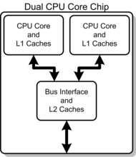
电子系统的发展趋势
多芯片封装
CPU+DSP/GPU
Intel公司
CPU+FPGA
Ryzen APU: CPU+GPU
ARM公司
ARM+Mali GPU

Slide 40
强大的SoC
集成更多的外围器件
Broadcom BCM2711 (树莓派4B的CPU)
定时器，中断控制器，GPIO，USB，PCM / I2S，DMA控制器， I2C，SPI，PWM，UART串口

Slide 41

高效的操作系统
多核资源的合理分配和调度
可调整的实时性
可以灵活的裁减

Slide 42
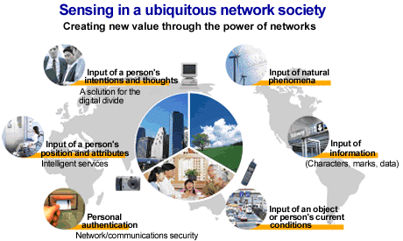
融入网络——物联网
无处不在的网络
智能家电
传感器网络
智能移动终端
可穿戴设备

Slide 43
智能化趋势
智能音视频处理
智能摄像头
智能音箱

